Slide 1

ကောင်းကင် နိုင်ငံသားတစ်ဦး
Lesson 7 for February 14, 2026

Slide 2
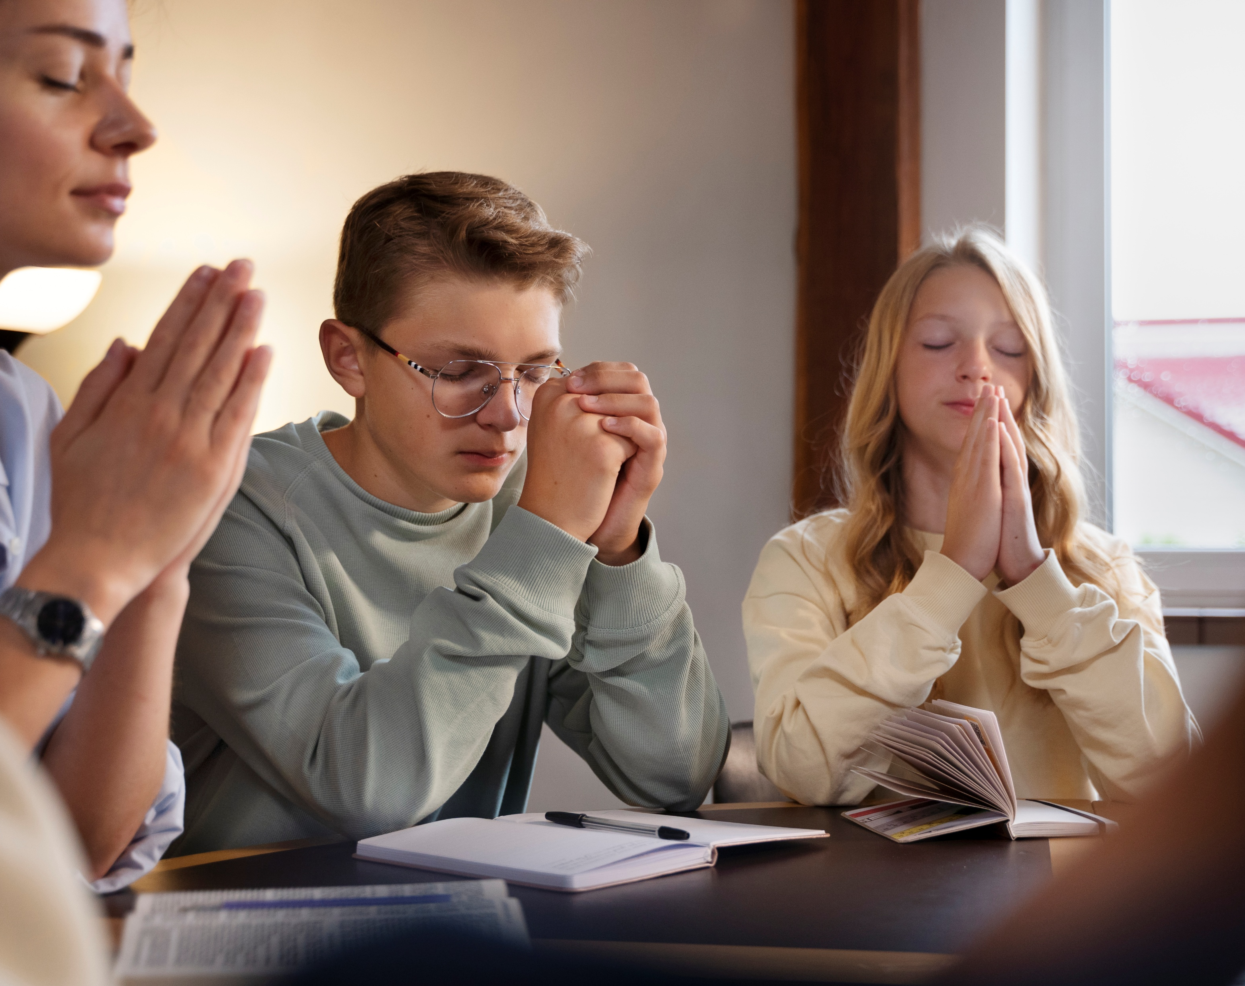
'မည်သည့်​အမှု​ကို​မျှမ​စိုးရိမ်​ဘဲ အရာရာ​၌ကျေးဇူး​တော်​ချီးမွမ်း​ခြင်း​နှင့်တကွဆုတောင်း​ခြင်း​နှင့်​အသနားခံ​ခြင်း​တို့​ဖြင့်သင်​တို့​တောင်းခံ​လို​သော​အရာ​များ​ကိုဘုရားသခင်​အားသိ​စေ​ကြ​လော့။ ' ဖိလိပ္ပိသြဝါဒစာ 4:6

Slide 3


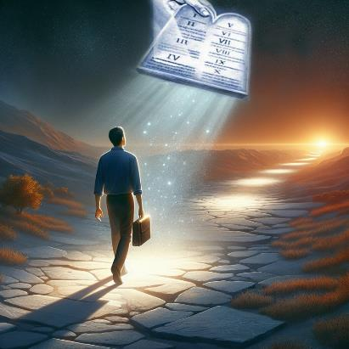


ပေါလုသည် သူ၏စာများတစ်လျှောက်တွင် ကျွန်ုပ်တို့သည် ဤလောက၏ နိုင်ငံသားများမဟုတ်ကြောင်း ရှင်းရှင်းလင်းလင်း ဖော်ပြထားသည်။ ယေရှုကို ကျွန်ုပ်တို့၏ကယ်တင်ရှင်အဖြစ်လက်ခံခြင်းအားဖြင့်ကျွန်ုပ်တို့သည်တစ်ဖန်မွေးဖွားခြင်းခံရသည်။ ဤအသစ်သောမွေးဖွားခြင်းနှင့်အတူ ကျွန်ုပ်တို့သည် ကောင်းကင်နိုင်ငံသားများဖြစ်လာကြသည်။
ကျွန်ုပ်တို့သည်လောကီဥပဒေများနှင့်စံနှုန်းများကိုလေးစားလိုက်နာသော်လည်း၊ ကျွန်ုပ်တို့၏လူနေမှုပုံစံသည်အမှန်တကယ်တွင်ပိုမိုကျယ်ပြန့်ပြီးသာလွန်မြင့်မားသော စည်းကမ်းနှင့် ကိုက်ညီပါသည်။
ကောင်းကင်နိုင်ငံသားဖြစ်ခြင်းI
ယုံကြည်ခြင်း၌တည်ကြည်သူများကိုအတုယူပါ (ဖိလိပ္ပိ ၃:၁၇-၁၉)
အပြည့်အဝနိုင်ငံသားဖြစ်ခွင့် (ဖိလိပ္ပိ ၃:၂၀-၂၁)
ထိုနေရာသို့မရောက်ရှိမီစပ်ကြား
သဟဇာတဖြစ်ခြင်းနှင့်ဝမ်းမြောက်ခြင်း(ဖိလိပ္ပိ၄:၁-၆)
စင်ကြယ်သော အတွေးအခေါ်များ (ဖိလိပ္ပိ ၄:၇-၉)
ရောင့်ရဲတင်းတိမ်ခြင်း (ဖိလိပ္ပိ ၄:၁၀-၁၃၊ ၁၉)

Slide 4

ကောင်းကင်နိုင်ငံသားဖြစ်ခြင်းI

Slide 5
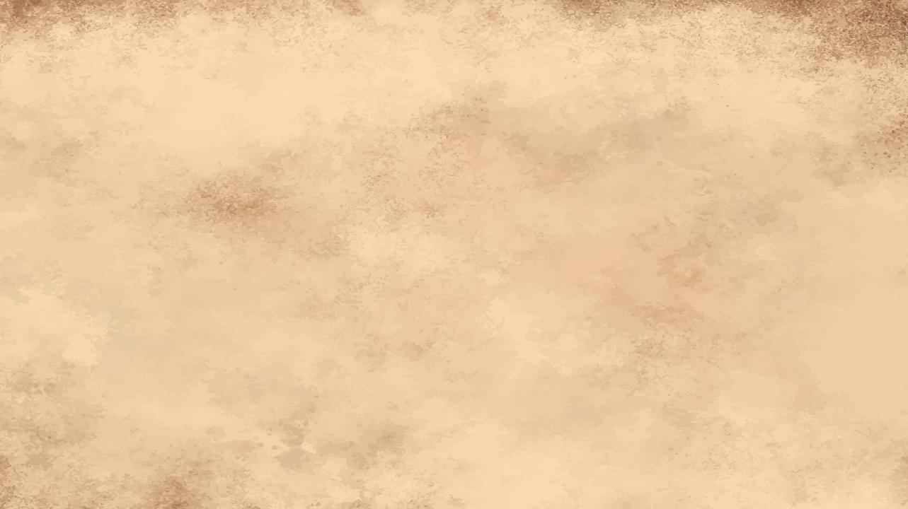

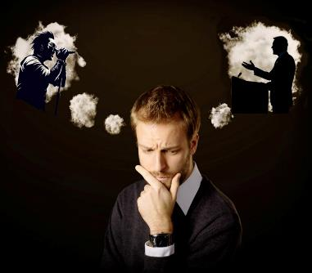
ယုံကြည်ခြင်း၌တည်ကြည်သူများကိုအတုယူပါ
'ညီအစ်ကို​တို့၊ငါ့​ကို​အတုယူ​သူ​များ​ဖြစ်​ကြ​လော့။ငါ​တို့​ထံမှ​ရရှိ​သော​စံနမူနာ​အတိုင်းအသက်ရှင်​လျှောက်လှမ်း​နေ​ကြ​သော​သူ​တို့​ကို​လည်း ကြည့်ရှု​မှတ်သား​ကြ​လော့။ 'ဖိလိပ္ပိသြဝါဒစာ 3:17
ကျွန်ုပ်တို့အားလုံးမှာတစ်နည်းနည်းနဲ့ကျွန်ုပ်တို့ရဲ့ဘဝတွေဒါမှမဟုတ်အတွေးအခေါ်တွေကို ပုံဖော်ပေးခဲ့တဲ့ လူတွေရှိပါတယ်။ အနုပညာရှင်၊အားကစားသမား၊ဂီတပညာရှင်၊အဆိုတော်၊သင်းအုပ်ဆရာ၊ဓမ္မဆရာ၊သစ္စာရှိတဲ့ညီအစ်ကိုဒါမှမဟုတ်ညီအစ်မ တစ်ယောက်ယောက် ဖြစ်နိုင်ပါတယ်။
ထိုစံတင်လေ့လာဖွယ်ပုဂ္ဂိုလ်များသည်ကျွန်ုပ်တို့ကိုပုဂ္ဂိုလ်ရေးအရကြီးပြင်းဖွံ့ဖြိုးစေခဲ့သလား၊သို့မဟုတ်ကျွန်ုပ်တို့လျှောက်သင့်လျှောက်ထိုက်မည်မဟုတ်သောလမ်းကြောင်းများသို့ ဦးတည်စေခဲ့သလား။
ရှင်ပေါလုသည်ကျွန်ုပ်တို့ကိုအားတက်ဖွယ်စံနမူနာပြပြီးပိုမိုကောင်းမွန်အောင်အားပေးတိုက်တွန်းသူများကို အတုယူရန် ဖိတ်ခေါ်ထားပါသည် (ဖိလိပ္ပိ၃:၁၇)။ထို့အပြင်ယုံကြည်သူများထဲမှာပင်လျှင်အတုမယူထိုက်သူများရှိတတ်ကြောင်းကိုလည်း သတိပေးထားပါသေးသည် (ဖိလိပ္ပိ၃:၁၈-၁၉)။
ကွဲပြားမှုကိုဖြစ်စေတာဘာလဲ။အချို့သူများသည်ကမ္ဘာီအရာများကိုသာတွေးတောကြသော်လည်း၊အခြားသူများကမူယေရှုခရစ်တော်အပေါ်၌မိမိတို့၏အာရုံကိုမပြတ်စိုက်ထားကြ သည်။ ကောင်းသော စံနမူနာယူဖွယ်ပုဂ္ဂိုလ်များသည် ထိုနည်းတူစွာ ခရစ်တော်၏ အတုယူဖွယ်သူများပင် ဖြစ်ကြသည် (၁ ကောရိန္သု ၁၁:၁)။

Slide 6

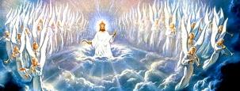

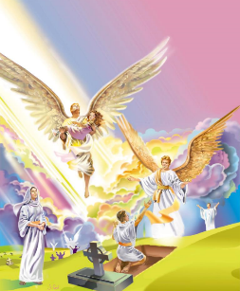
အပြည့်အဝနိုင်ငံသားဖြစ်ခွင့် (ဖိလိပ္ပိ ၃:၂၀-၂၁)
'20သို့သော် ငါ​တို့​၏​နိုင်ငံသား​အရိုက်အရာ​သည်ကောင်းကင်​ဘုံ​၌​ရှိ​၏။ထို​အရပ်​မှ​ကြွလာ​တော်မူ​မည့် ကယ်တင်ရှင်​သခင်​ယေရှု​ခရစ်တော်​ကို ငါ​တို့​စောင့်မျှော်​နေ​ကြ​၏။ 'ဖိလိပ္ပိသြဝါဒစာ 3:20
"အမှန်အတိုင်းရင်ဆိုင်ကြစို့။ကျွန်ုပ်တို့ ခရစ်ယာန်တွေမှာပြဿနာတစ်ခုရှိနေတယ်၊အဲဒါကတော့နိုင်ငံသားနှစ်မျိုးဖြစ်နေတာပါပဲ။ကျွန်ုပ်တို့ဟာဤလောကရဲ့နိုင်ငံသားတွေဖြစ်သလိုကောင်းကင်နိုင်ငံရဲ့နိုင်ငံသားတွေလည်းဖြစ်ကြပါတယ်။ဒါဟာကျွန်ုပ်တို့အတွက် ပြင်းထန်တဲ့ ပဋိပက္ခတွေကို ဖြစ်ပေါ်စေပါတယ် (ရောမ ၇:၂၂-၂၃)။"
ငါတို့၏ခန္ဓာကိုယ် သည်ဝိညာဉ်ရေးရာခန္ဓာဖြစ်လာမည်၊ မသေနိုင်သော၊ပျက်စီးခြင်းမရှိသော အဖြစ်သို့ပြောင်းလဲခြင်း ခံရမည်။"
ကျွန်ုပ်တို့သည် ဘုန်းအသရေကိုခံရလိမ့်မည် (ကော. ၃:၄; ဖိ. ၃:၂၁)
ကျွန်ုပ်တို့မှာရုပ်ခန္ဓာရှိပြီးကျွန်ုပ်တို့ရဲ့မျက်စိတွေကဘုရားသခင်ကိုမြင်တွေ့ရလိမ့်မယ်။(ယောဘ၁၉:၂၅-၂၇)
ကျွန်ုပ်တို့ဟာဘယ်တော့နိုင်ငံသားအဖြစ် အပြည့်အဝ ရရှိမှာလဲ။ ဒီအပြစ်ရှိတဲ့ ဒီလောကရဲ့ နိုင်ငံသားတွေအဖြစ်ကနေ ဘယ်တော့ ရပ်စဲမှာလဲ။ ဒုတိယအကြိမ် ကြွလာခြင်းမှာ (ဖိလိပ္ပိ ၃:၂၀)။
ငါတို့သည်ပြန်လည်ထမြောက်ခြင်း(သို့မဟုတ်)ပြောင်းလဲခြင်းကိုခံရပြီး၊သေခြင်းတရားသည်ငါတို့အပေါ်အာဏာမစိုက်နိုင်တော့သောအခါဘာတွေဖြစ်လာမည် နည်း။

Slide 7

ထိုနေရာသို့မရောက်ရှိမီစပ်ကြား

Slide 8



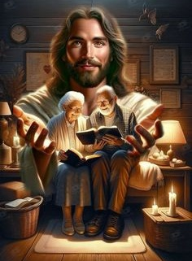
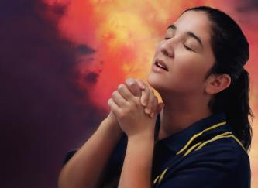
သဟဇာတဖြစ်ခြင်းနှင့်ဝမ်းမြောက်ခြင်း(ဖိလိပ္ပိ၄:၁-၆)
'သ​ခင်​ဘု​ရား၌ အ​စဉ်​မ​ပြတ် ဝမ်း​မြောက်​ခြင်း​ရှိ​ကြ​လော့။ ဖိလိပ္ပိ 4:4
"ပေါလုသည်သူ၏စာကို နိဂုံးချုပ်ရာတွင်တစ်ဦးချင်းစီအတွက်နှုတ်ခွန်းဆက်စကားများနှင့် လက်တွေ့ကျသောအကြံပြုချက်များကိုရောနှောဖော်ပြထားသည်။သူသည်Syzygus[သစ္စာရှိသောလုပ်ဖော်ဆောင်ဘက်]နှင့်ကလေမင်တို့ကို'ဧ​ဝေါ​ဒိ​နှင့်​သု​န္တုတ်တို့သင့်မြတ်စွာနေထိုင်နိုင်ရန် ကူညီပေးဖို့ တောင်းဆိုခဲ့သည်။ ၎င်းတို့အားလုံးနှင့် ပတ်သက်၍ ပေါလုက 'သူတို့၏ နာမည်များသည်အသက်စာစောင်တွင်ပါရှိသည်'ဟု ဆိုထားသည်(ဖိလိပ္ပိ ၄:၂-၃)။"
အောက်ပါအကြံဉာဏ်ကကျွန်ုပ်တို့ကိုဇဝေဇဝါဖြစ်စေနိုင် သည်- “အစဉ်မပြတ်ဝမ်းမြောက်ကြလော့။ […] အဘယ်အရာကိုမျှ စိုးရိမ်ပူပန်ခြင်းမရှိဘဲနေကြလော့။” (ဖိလိပ္ပိ ၄:၄၊ ၆)။ပြဿနာများနှင့် ဒုက္ခများပြည့်နှက်နေသော လောကတွင် မည်သို့ဖြစ်နိုင်မည်နည်း။
"ကျွန်ုပ်တို့၏ဝမ်းမြောက်ခြင်းသည်'သခင်ဘုရား၌'ရှိသောကြောင့် ဤအရာသည်ဖြစ်နိုင်ခြင်းဖြစ်သည်(ဖိလိပ္ပိ၄:၄က)။ကိုယ်တော်သည် ကျွန်ုပ်တို့အတွက်ထိုစိုးရိမ်ပူပန်မှုများကိုထမ်းဆောင်ပေးနိုင် ကြောင်းယုံကြည်စိတ်ချစွာဖြင့် ကျွန်ုပ်တို့၏ စိုးရိမ်ပူပန်မှုရှိသမျှကို ကိုယ်တော်၌ အပ်နှံကြသည် (မဿဲ ၆:၃၁-၃၄၊ ၁ ပေတရု ၅:၇)။"
ကျွန်ုပ်တို့၏စိုးရိမ်ပူပန်မှုများကိုယေရှုထံအပ်နှံပုံမှာဆုတောင်း ခြင်း (ဆုတောင်းခြင်း၊ တောင်းလျှောက်ခြင်း၊ ကျေးဇူးတင်ခြင်း) မှတစ်ဆင့်ဖြစ်သည် (ဖိလိပ္ပိမြို့သားများထံ ပေးစာ ၄:၆)။

Slide 9




စင်ကြယ်သောအတွေးအခေါ်များ
‘ကြွင်း​သေး​သော စ​ကား​ဟူ​မူ​ကား၊ ညီ​အစ်​ကို​တို့၊ သ​မ္မာ​တ​ရား​နှင့် ဆိုင်​သော​အ​ကျင့်၊ လျောက်​ပတ်​သော အ​ကျင့်၊ ဖြောင့်​မတ်​သော အ​ကျင့်၊ စင်​ကြယ်​သော အ​ကျင့်၊ သူ​တ​ပါး​နှစ်​သက်​ဖွယ်​သော အ​ကျင့်၊ ချီး​မွမ်း​ဖွယ်​သော​အ​ကျင့် ရှိ​သ​မျှ​တို့​ကို​လည်း​ကောင်း၊ ပါ​ရ​မီ​တစ်​ပါး​ပါး၊ ကောင်း​သော သ​တင်း​တစ်​ပါး​ပါး​နှင့် ဆိုင်​သော​အ​ကျင့်​တို့​ကို​လည်း​ကောင်း၊ နှ​လုံး​သွင်း​ကြ​လော့။- 'ဖိလိပ္ပိ 4:8
မှန်သော အရာ
ရိုးသားစွာ
တရားမျှတစွာ
အဖြူစင်ဆုံးပုံစံဖြင့်
ကြင်နာမှု ဖြင့်
ချီး​မွမ်း​ဖွယ်​သော​အ​ကျင့်
ကျွန်ုပ်တို့၏စိုးရိမ်ပူပန်မှုများကိုယေရှုထံပုံအပ်ပြီးဝမ်းမြောက်ခြင်း၏ရလဒ်မှာငြိမ်သက်ခြင်းဖြစ်သည်(ဖိလိပ္ပိ၄:၇)။လောက ကမပေးနိုင်၊မယူဆောင် နိုင်သော ငြိမ်သက်ခြင်းဖြစ်သည် (ယောဟန် ၁၄:၂၇၊ ၁၆:၃၃)။
"ပေါလု၏အဆိုအရဤငြိမ်သက်ခြင်းသည် ကျွန်ုပ်တို့၏ခံစားချက်များနှင့်အတွေးများကိုကာကွယ်ပေးမည့်အစောင့်အရှောက်တစ်ခု ဖြစ်လာလိမ့်မည် (ဖိလိပ္ပိ ၄:၇ခ)။ ဤအစောင့်အရှောက်သည်ထိရောက်မှုရှိစေရန်အတွက်ကျွန်ုပ်တို့သည်မည်သည့်အရာများကို စဉ်းစားဆင်ခြင်သင့်သနည်း (ဖိလိပ္ပိ ၄:၈)?"
အချုပ်ဆိုရသော် – "အကြောင်းမူကား၊ အလုံးစုံသောသမ္မာတရားနှင့်လေးနက်ခြင်း၊ ဖြောင့်မတ်ခြင်း၊စင်ကြယ်ခြင်း၊ချစ်ဖွယ်သောအရာ၊ချီးမွမ်းဖွယ်သောအရာတို့ကိုစိတ်အားထက်သန်စွာနှင့်ဆင်ခြင်အောက်မေ့ကြလော့။" (ဖိလိပ္ပိ ၄:၈)

Slide 10






ရောင့်ရဲတင်းတိမ်ခြင်း
'ငါ၏​ဘု​ရား​သ​ခင်​သည် ဘုန်း​အာ​နု​ဘော်၌ စံ​ပယ်​တော်​မူ​သော စည်း​စိမ်​ရှိ​သည်​အ​တိုင်း၊ သင်​တို့​အ​လို ရှိ​သ​မျှ​တို့​ကို ယေ​ရှု​ခ​ရစ်​အား​ဖြင့် ပြည့်​စုံ​စေ​တော်​မူ​လိမ့်​မည်။- ' 'ဖိလိပ္ပိ 4:19
အာဂုရကဲ့သို့ပင်၊ဘုရားသခင်သည်ပိုမိုသော်လည်းကောင်း၊လျော့နည်းသော်လည်းကောင်းပေးတော်မူမည်မဟုတ် ကျွန်ုပ်တို့အတွက်အကျိုးရှိသည်အရာကိုပေးမည်ဟုကျွန်ုပ်တို့ယုံကြည်ပါသည်(သုတ္တံ ၃၀:၈-၉)။
ကျွန်ုပ်တို့သည်ဝမ်းမြောက်ကြသည်၊မည်သည့်အရာကမျှကျွန်ုပ်တို့ကိုမနှောင့်ယှက်နိုင်၊ကျွန်ုပ်တို့၌ငြိမ်သက်ခြင်းရှိသည်၊ကျွန်ုပ်တို့၏အတွေးများသည်စင်ကြယ်သည်၊ကျွန်ုပ်တို့သည်ပြည့်စုံပြီးကျေနပ်ဖွယ်ကောင်းသောဘဝကိုပိုင်ဆိုင်ထားကြသည်... သို့မဟုတ်ပါကကျွန်ုပ်တို့သည် ထိုသို့အမှန်တကယ် ဖြစ်ပါသလား?"
ဤခိုင်မာသောယုံကြည်ခြင်းဖြင့်ကျွန်ုပ်တို့ရှင်သန်သောအခါ၊"ငါ့ကိုအားပေးတော်မူသောသူအားဖြင့်အလုံးစုံတို့ကိုပြုနိုင်သည်ဟုငါယုံကြည်၏"(ဖိလိပ္ပိ၄:၁၃)ဟူသောစကားသည်ကျွန်ုပ်တို့၏စိတ်ချယုံကြည်မှုဖြစ်လာပါသည်။
အမှန်စင်စစ်၊ကျွန်ုပ်တို့တွင်ကြွယ်ဝချမ်းသာမှု ရှိနိုင်သကဲ့သို့၊ ကျွန်ုပ်တို့တွင် လိုအပ်ချက်များသို့မဟုတ်ပြဿနာများလည်းရှိနိုင်ပါသည်။သို့ရာတွင်၊ပေါလုကဲ့သို့ပင်ဘုရားသခင်သည် ကျွန်ုပ်တို့၏ အသက်တာများကိုဦးဆောင်လမ်းပြနေသည်ဟူသောပြည့်ဝခိုင်မာသည့်ယုံ ကြည်ခြင်းရှိပါက၊ကျွန်ုပ်တို့၏အခြေအနေမည်သို့ရှိစေကျွန်ုပ်တို့သည်ထာဝရဘုရား၌ခိုင်မာစွာယုံကြည်အားထားနေမည်သာဖြစ်သည်။ (ဖိလိပ္ပိ ၄:၁၁-၁၂၊ ၁၉)။

Slide 11

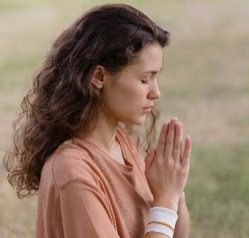
ရောင့်ရဲတင်းတိမ်ခြင်း
'ငါ၏​ဘု​ရား​သ​ခင်​သည် ဘုန်း​အာ​နု​ဘော်၌ စံ​ပယ်​တော်​မူ​သော စည်း​စိမ်​ရှိ​သည်​အ​တိုင်း၊ သင်​တို့​အ​လို ရှိ​သ​မျှ​တို့​ကို ယေ​ရှု​ခ​ရစ်​အား​ဖြင့် ပြည့်​စုံ​စေ​တော်​မူ​လိမ့်​မည်။- ' 'ဖိလိပ္ပိ 4:19
ကျွန်ုပ်တို့ လိုအပ်တယ်လို့ ထင်တဲ့အရာတွေ မရှိတဲ့အခါ ဘာဖြစ်မလဲ။
ထိုသို့သော အရာကို ကျေးဇူးတော်ရှင် ထာဝရဘုရားထံ တောင်းလျှောက်ကြစို့။ ထိုအရာသည် သူ၏အလိုတော်နှင့် ညီညွတ်ပါက၊ သူသည် ကျွန်ုပ်တို့အား ပေးသနားတော်မူမည် ဖြစ်သည် (ယာကုပ် ၄:၂ခ၊ ၁ ယောဟန် ၅:၁၄-၁၅)။
ကျွန်ုပ်တို့ တောင်းလျှောက်သောအရာများသည် ဘုရားသခင်၏ အလိုတော်နှင့် ညီမညီကို အမြဲတမ်း မသိနိုင်သော်လည်း၊ အချို့သော တောင်းဆိုချက်များသည် ကိုယ်တော်၏ အလိုတော်နှင့် အစဉ်အမြဲ ကိုက်ညီကြောင်းကိုမူ ကျွန်ုပ်တို့ သေချာစွာ သိရှိကြပါသည်။
ချစ်ရသူသို့မဟုတ်မိတ်ဆွေအတွက်ကယ်တင်ခြင်း (၁ တိ. ၂:၃၊ ၄)
ကျွန်ုပ်တို့၏ယုံကြည်ခြင်းကို မျှဝေရန် ရဲစွမ်းသတ္တိ (ဗျာ. ၂၂:၁၇)
အမှားကိုဝန်ခံပြီး စွန့်လွှတ်သောအခါ ခွင့်လွှတ်ခြင်း (၁ ယောဟန် ၁:၉)
ဘုရားသခင်၏ပညတ်တော်များကို နာခံရန် ခွန်အား (ဟေဗြဲ ၁၃:၂၀၊ ၂၁)
ကျွန်ုပ်တို့ကို မုန်းတီးပြီး မတရားဆက်ဆံသူများအတွက် မေတ္တာ (မဿဲ ၅:၄၄)
စိန်ခေါ်မှုရှိသော အခြေအနေများအတွက် ဉာဏ်ပညာ (ယာကုပ် ၁:၅)
ဘုရားသခင်၏ နှုတ်ကပတ်တော်ရှိ အမှန်တရားကို နားလည်ခြင်း (ယောဟန် ၈:၃၂)

Slide 12

ကျွန်ုပ်တို့သည်နောင်တမလွန်ဘဝအတွက် အသက်ရှင်သင့်ပြီး ရည်ရွယ်ချက်မဲ့သော ဘဝဖြင့် အသက်ရှင်ခြင်းသည် အလွန်ပင်ဆိုးရွားလှပါသည်။ကျွန်ုပ်တို့သည်ကိုယ်ကျိုးစွန့်သူများဖြစ်ရန်နှင့်အများအကျိုးအတွက်လုပ်ဆောင်သူများဖြစ် ရန်ဘုရားသခင်ထံဆုတောင်းသင့်သည်။ကျွန်ုပ်တို့တောင်းလျှောက်သောအရာများသည်ဘုရားသခင်၏ အလိုတော်နှင့် ညီမညီကိုအမြဲတမ်းမသိနိုင်သော်လည်း၊အချို့သောတောင်းဆိုချက်များသည် ကိုယ်တော်၏ အလိုတော်နှင့် အစဉ်အမြဲ ကိုက်ညီကြောင်းကိုမူ ကျွန်ုပ်တို့ သေချာစွာ သိရှိကြပါသည်။
EGW (Our High Calling, August 24 )

